Slide 1



关键词
第二部分
研究步骤
深加工
芒果干
芒果冻干

Slide 2
芒果干
芒果冻干
芒果干
攀枝花芒果干深加工现状
攀枝花芒果干的优势
对攀枝花芒果干加工的建议

Slide 3
芒果干
芒果冻干
攀枝花芒果干深加工现状
1、芒果自身价格较高，加工成芒果干成本过高

Slide 4


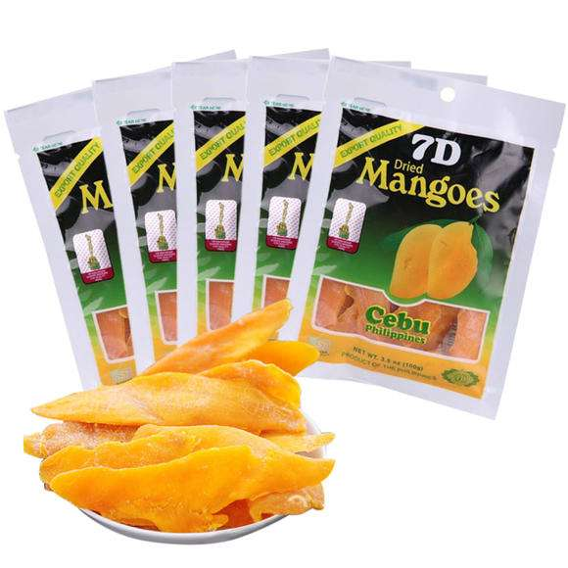

芒果干
芒果冻干
攀枝花芒果干深加工现状
2、芒果品牌不响亮，知名度低

Slide 5
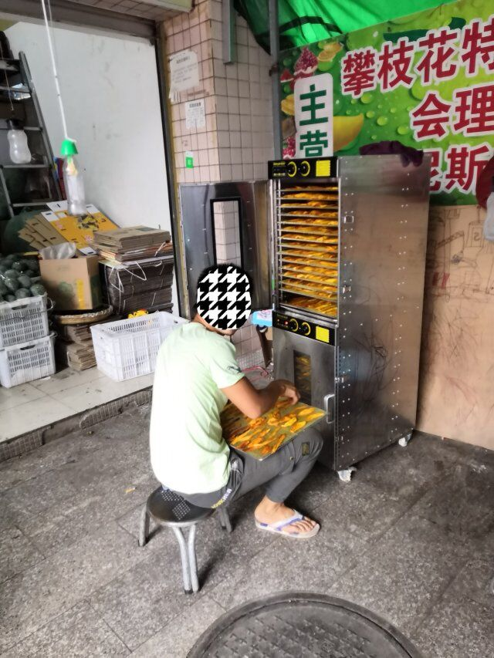
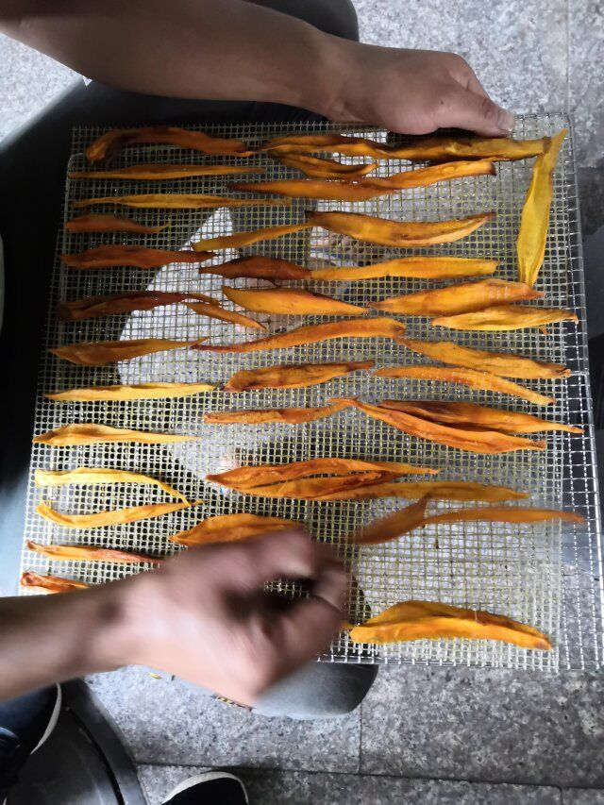
芒果干
芒果冻干
攀枝花芒果干深加工现状
3、芒果干的生产没有做到标准化

Slide 6
芒果干
芒果冻干
攀枝花芒果干深加工现状

Slide 7
芒果干
芒果冻干
攀枝花芒果干的优势
得天独厚的自然优势
攀枝花的芒果具有得天独厚的自然优势。芒果可溶性固形物含量高、口感好，品质上乘。制成的芒果干品质优良、风味独特。
充足的芒果原料
攀枝花市目前芒果产量巨大。每批芒果中都会有大量的二级果，其中过于成熟的果子由于数量巨大，已被当地人用于加工芒果干卖出，避免浪费。芒果干加工的原材料十分丰富，且在利用上有很大的可提升空间。
独特的加工方式
攀枝花的芒果干加工工艺与市场上普遍使用的工艺不同。当地芒果干不使用糖渍和煮制，而是直接将鲜果肉切块烘烤。这样制成的芒果风味独特。可作为攀枝花的独特商品进入市场。

Slide 8
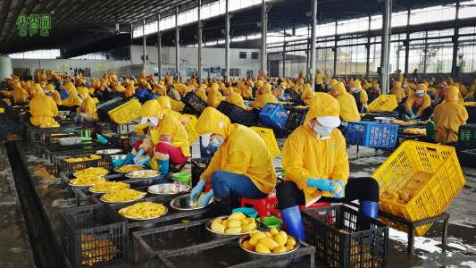
芒果干
芒果冻干
对攀枝花芒果干加工的建议
1、建立大公司收购成熟芒果的合作方式
当地加工者主要为散户，品质参差不齐，不妨建立大公司统一收购成熟芒果的合作方式，进行流水线标准化生产，可以大幅提高产品品质。

Slide 9
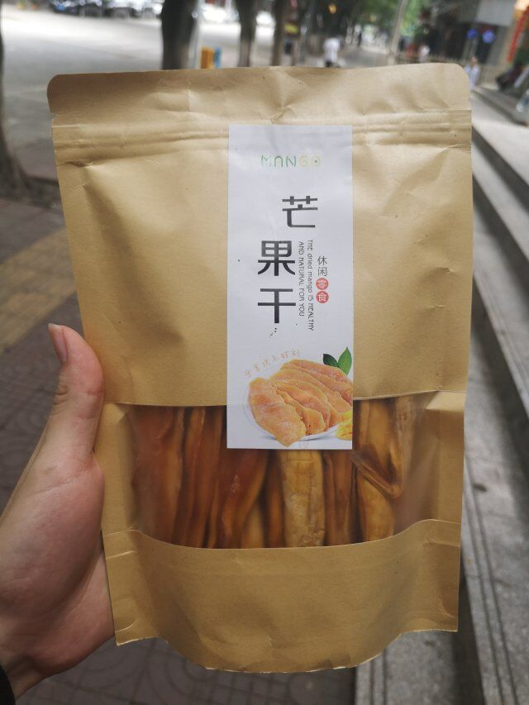
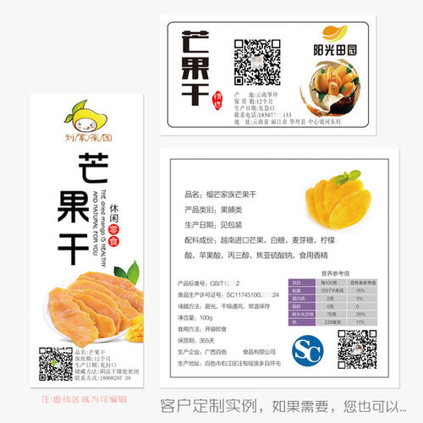
芒果干
芒果冻干
对攀枝花芒果干加工的建议
2、 完善包装等产品信息
目前作为原料的攀枝花芒果价格难以降低，芒果干商品的价格也居高不下，因此唯一的方式是销售高档的芒果干，打入高端市场。为此必须完善包装工艺，将详细的产品信息印在包装上。

Slide 10
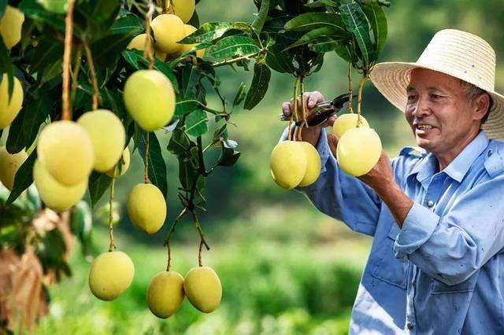
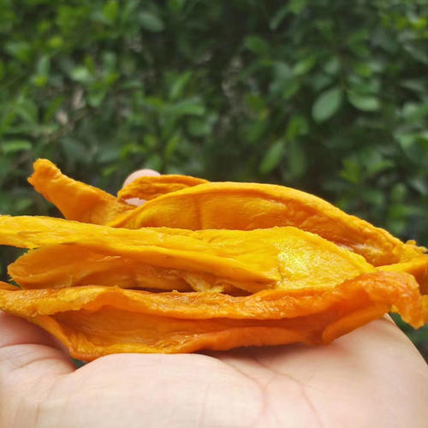
芒果干
芒果冻干
对攀枝花芒果干加工的建议
3、 协同攀枝花芒果进行宣传
目前攀枝花芒果的名声越来越响，甚至出口到了俄罗斯。对此不妨采用协同宣传的方式，将芒果干与芒果在同一平台宣传销售，或将作为消费者购买芒果的赠品。其独特的风味与口感必将取得口味挑剔的消费者的认可。

Slide 11
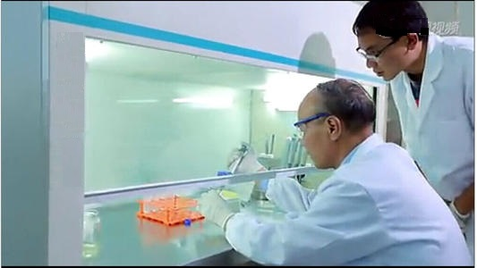
芒果干
芒果冻干
对攀枝花芒果干加工的建议
4、 研究推广相关技术
攀枝花芒果干的一个独特之处在于其非糖渍的生产工艺。这虽然带来了独特的风味，然而保鲜效果难以保证。针对此不妨研究不使用糖渍的保鲜技术，将该技术投入生产线，进行芒果干的加工生产。

Slide 12
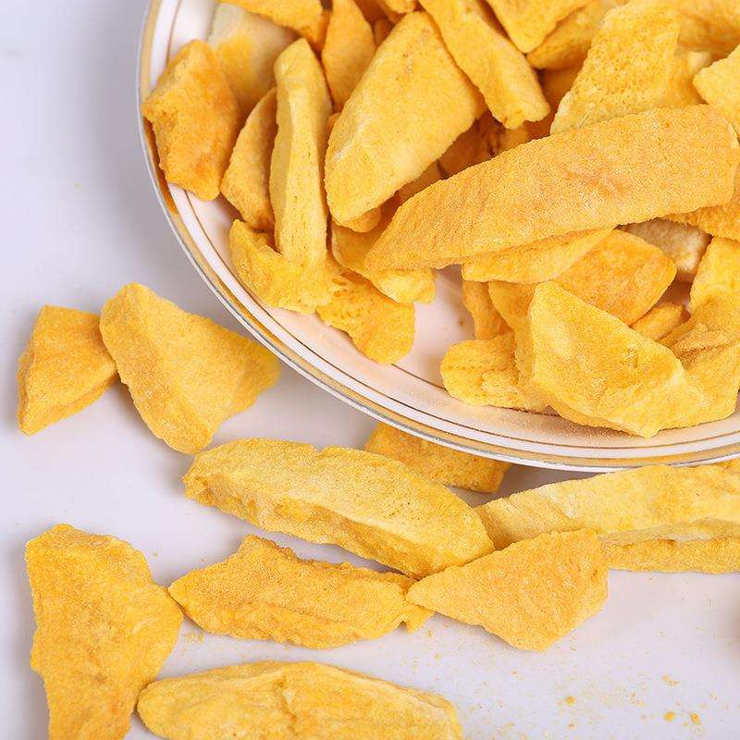
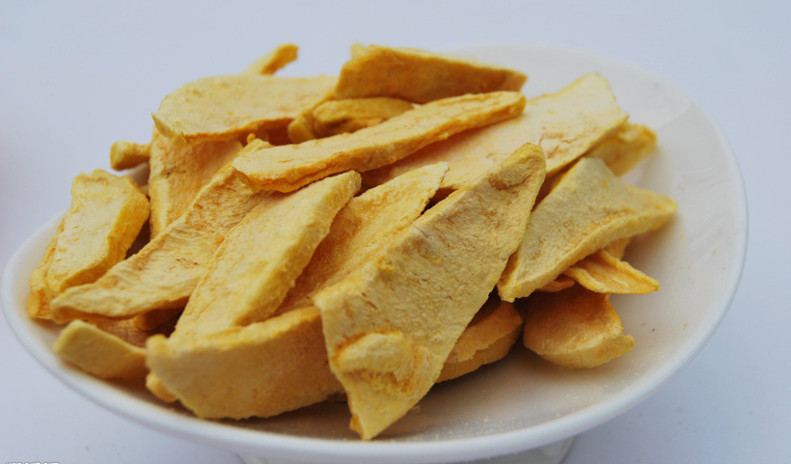
芒果干
芒果冻干
研究步骤
芒果冻干
优势
1、外观：
冻干芒果 成品外观淡黄， 疏松多孔细腻， 切块基本保持原有切块的形状。
而烘干芒果干色泽不均匀，色泽较深，组织坚硬，产品收缩度比较大。

Slide 13
芒果干
芒果冻干
研究步骤
芒果冻干
优势
2、保鲜性：
芒果冻干的产品复水性能较好。
3、营养价值：
营养成分破坏大幅减少。

Slide 14
芒果干
芒果冻干
研究步骤
芒果冻干
意义
芒果干是一种延长水果保质期的储存手段，随着水果冻干技术的发展，果干的品质将得到进一步提升。

